Slide 1

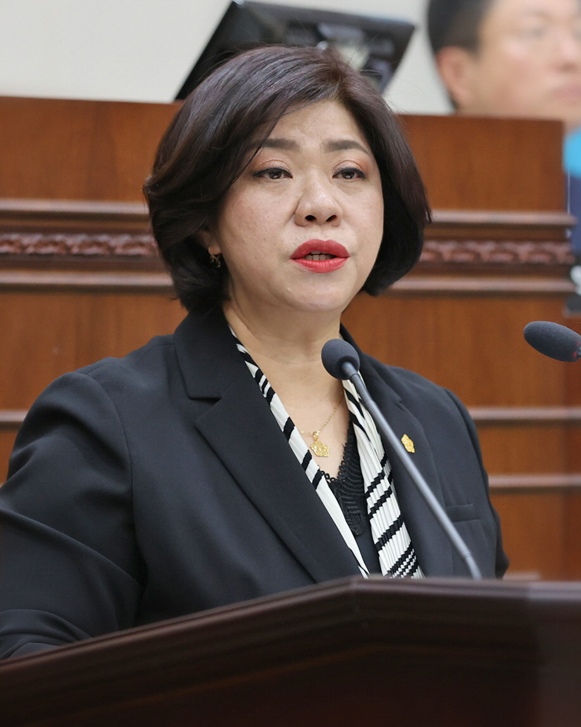

청소년 복합문화. 체육광장 건립의 필요성과 제안 및 요청
외국인 계절근로자
활성화를 위한 제언
【차은숙 의원】

Slide 2
10000
1000
5000
500
2023년 기준
2025년 기준

Slide 3
공공형 계절근로사업
지자체: 참여농가 모집, 인력공급 계획 수립,
기타 행정지원 등
농 협: 운영 주체, 외국인계절근로자 공동숙식 관리,
농가 노동력 제공(1일 단위)

Slide 4
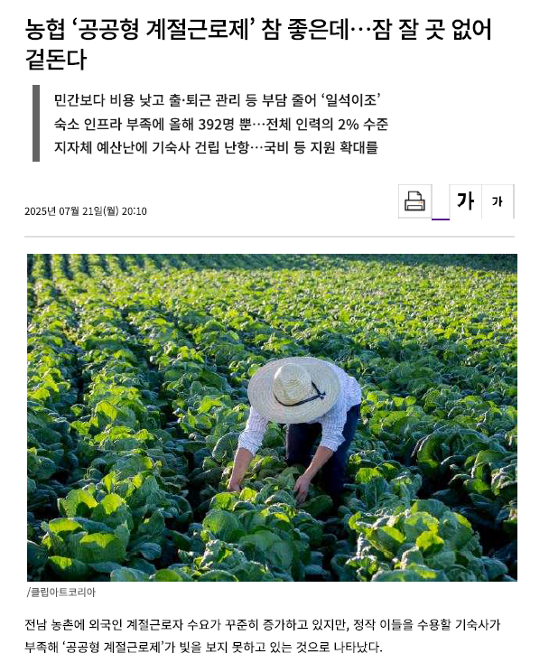
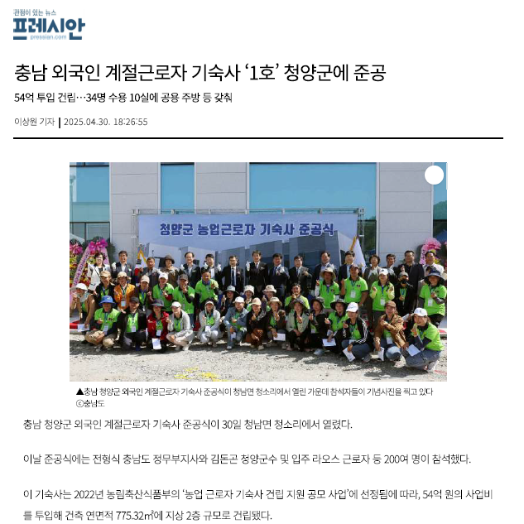

Slide 5
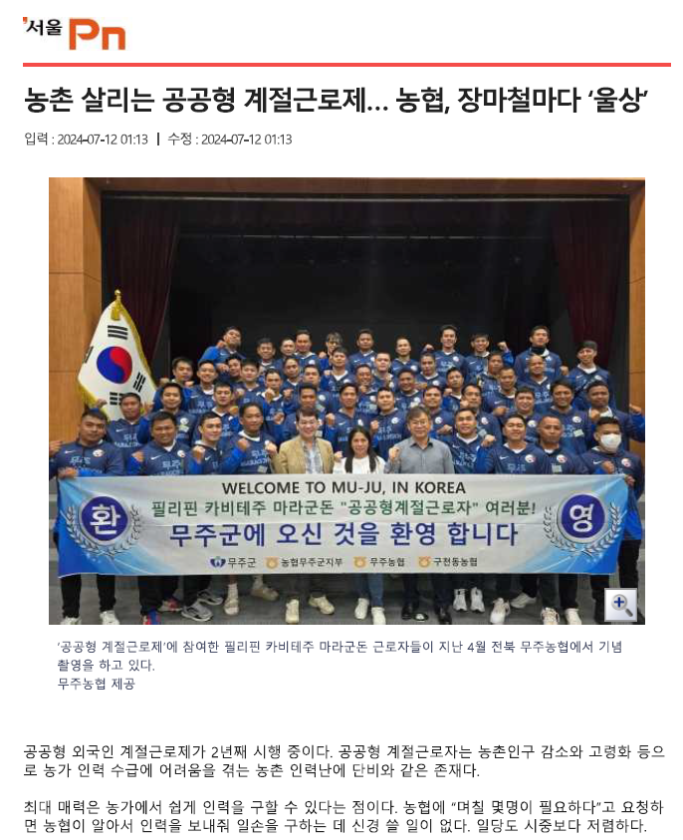

Slide 6

법률상담
통역지원
생활지원
의료지원
인권〮고충상담

Slide 7
청소년 복합문화. 체육광장 건립의 필요성과 제안 및 요청
외국인 계절근로자
활성화를 위한 제언
【차은숙 의원】

Slide 8
청소년 복합문화. 체육광장 건립의 필요성과 제안 및 요청
감사합니다.
【차은숙 의원】

